Slide 1

Богиня в тебе
Видеокурс для женщин
Лилия Мамедова

Slide 2
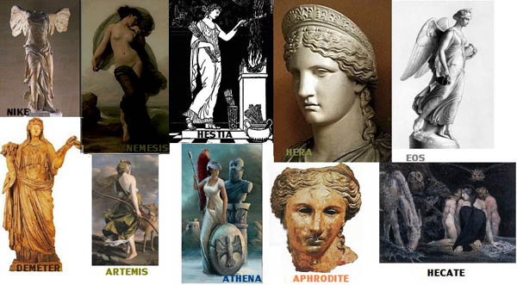
Архетипы греческих богинь

Slide 3
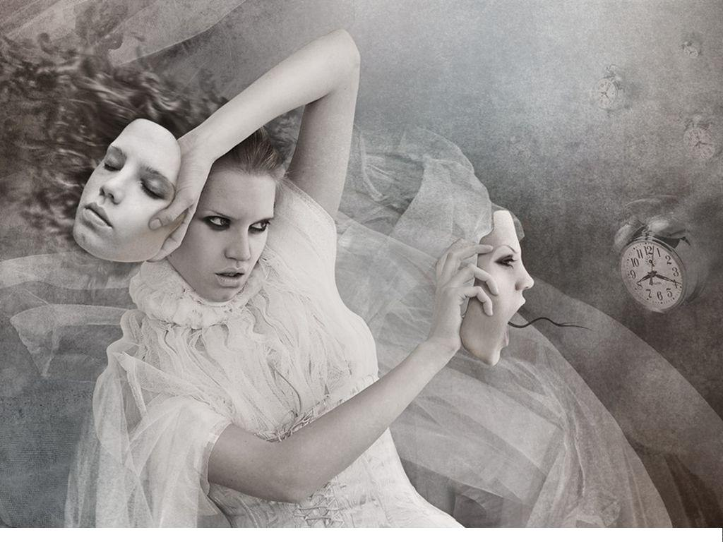
Каждая богиня содержит потенциально положительные и потенциально отрицательные свойства и
черты характера.
Положительные важно активировать, а отрицательные – нейтрализовать.

Slide 4
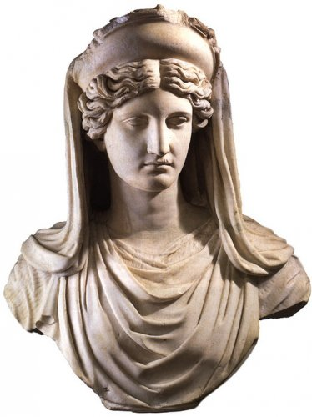
Деметра
Это материнская сторона души. «Внутренняя мать». Она – та, что дает нечто этому миру. Ее проявления разнообразны. Это могут быть дети и «все-для-детей», это может быть человеческая щедрость и доброта к родным и знакомым, это может быть воспитательная функция во взращивании нового поколения. При этом Деметра ничего не просит и не требует для себя лично. Ей нужна лишь возможность родить и растить.
Архетип Деметры дает женщине способность быть щедрой к окружающим, заботу, милосердие, бескорыстность.

Slide 5
Положительная сторона
Способность быть щедрой,
заботливой, милосердной
Желание предоставлять физическую,
психологическую и духовную помощь
окружающим.
Материнский инстинкт.
Отрицательная сторона
Властность, склонность к сверхопеке детей
и окружающих.
Чрезмерная требовательность к мужчинам.
Деление мира на Женский (хороший) и
Мужской (плохой) на семью (своих) и всех
остальных (чужих).

Slide 6
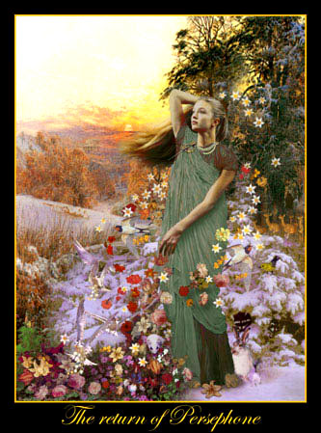
Кора-Персефона
Это «Внутренний ребенок», источник игры и радости, присутствующий в каждом человеке.
Это наши чувства, желания, мечты. Это энергия, вдохновение, свежесть восприятия. Неудивительно, что у женщин она может представать в образе девочки, сочетающем в себе невинность и любопытство, непосредственность и серьезное отношение к процессу познания этого мира.

Slide 7
Положительная сторона
Творчество, эмоциональность, восхищение
чудом жизни.
Понимание своей миссии
Способность видеть красоту окружающего
Мира, радоваться жизни.
Отрицательная сторона
Зависимость
Стремление к манипуляциям
Надежда на «чудесное спасение»

Slide 8
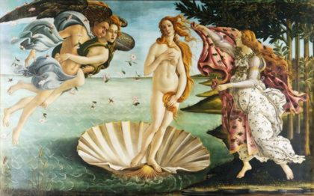
Афродита
Богиня любви и красоты.
Архетип Афродиты побуждает людей творить и создавать, учиться и подражать. Он дает желание выделиться и быть такой «чтобы все ахнули», прославиться. Обычный путь для женщины, в которой развит этот голос, - стать певицей, актрисой или танцовщицей, сравнительно с недавних пор - моделью или модельером, художницей, писательницей или пойти по пути другой творческой профессии.

Slide 9
Положительная сторона
Умение создавать пространство
Любви и красоты
Сексуальность
Миролюбие и чувство юмора
Способность к творчеству
Отрицательная сторона
Склонность к позе и демонстративным поступкам
Опасность иллюзией подменить реальность
Нежелание видеть границы и пределы

Slide 10
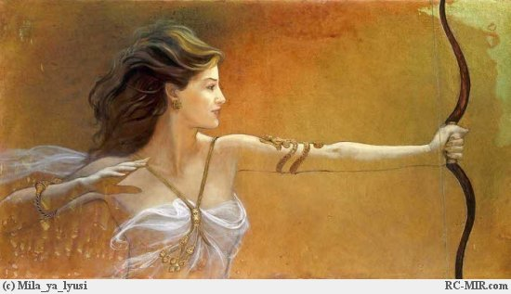
Артемида
Артемида (Диана у римлян) – богиня охоты и Луны.
Архетип богини-девственницы выражается в ощущении самодостаточности, он определяет жизненную позицию "Я сама могу о себе позаботиться" и позволяет женщине действовать уверенно, независимо и самостоятельно.

Slide 11
Положительная сторона
Видит цель, не видит препятствий.
Целеустремленность – достигает и
добивается.
Самостоятельность и независимость.
Честность и прямота.
Потребность защищать более слабых.
Отрицательная сторона
Стремление к соперничеству.
Бунтарство.
Стремление к соперничеству.
Страх близости.
Конкуренция с мужчинами за место «на пьедестале».

Slide 12
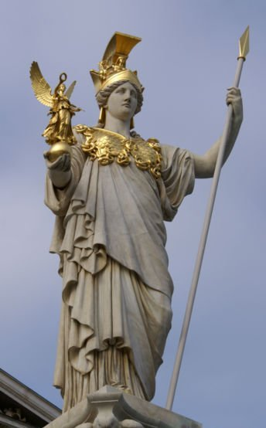
Афина
– «железная леди»
Архетип Афины может дать женщине способность к успешной реализации во внешнем «мужском» мире: талант тактика и стратега; естественное вхождение в государственные структуры; умение дружить с мужчинами и видеть среди них Героев; способность применять ум, как оружие, а логику и рационализм использовать как доспехи; дает трезвость и расчет.

Slide 13
Положительная сторона
Стратег и тактик
Успешная реализация в мужском
Мире
Отрицательная сторона
Выбирает Мужское в ущерб Женскому.
Не признает ценность эмоций.

Slide 14
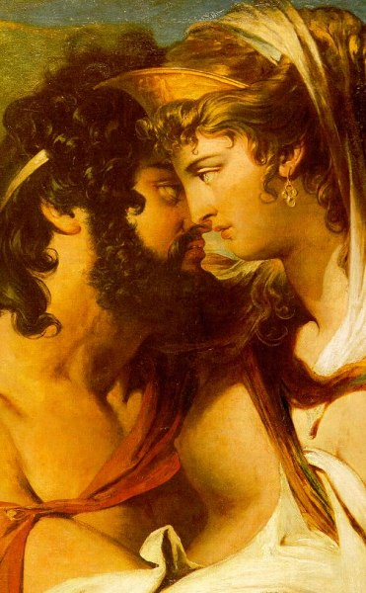
Гера
Богиня брака и деторождения.
Архетип Геры – это образ настоящей Хозяйки и Королевы. Здесь особенно важны территория, сфера влияния и ее собственный признанный статус. Для такой женщины имеет большее значение, кто у нее муж, где и какой дом, в какую школу ходят дети. Она понимает, что такое «комильфо».

Slide 15
Положительная сторона
Точно знает, чего хочет.
Ей важны территория и ее собственный
признанный статус.
Если мужчина обеспечивает ей таковой,
бывает необычайно предана
ему: и в горе и в радости.
Смысл жизни для нее в супружестве.
Отрицательная сторона
Опасность раствориться в другом, стать
не интересной.
Неожиданно овдовев, теряет весь смысл
жизни.

Slide 16
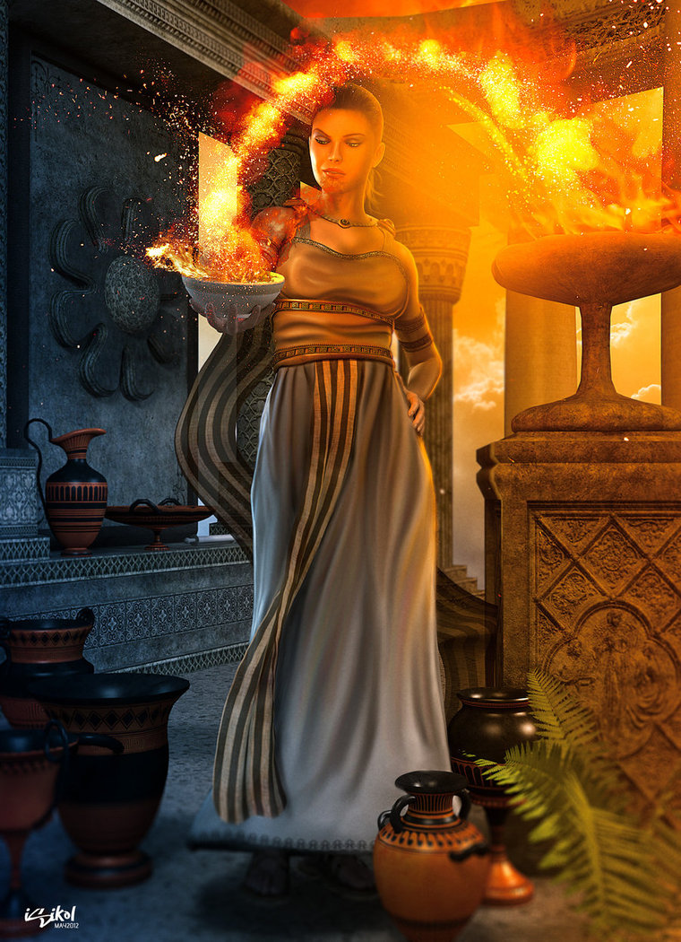
Гестия
Гестия – богиня не только домашнего очага, но и храмового священного огня. Ее архетип представляется и в образе служительницы божества, жрицы, посвятившей себя высшему смыслу, далекому от человеческих забот и суеты. Архетип Гестии имеет два основных лика: скромной труженицы и мистической жрицы. Слишком приземленная Гестия скучна и простовата для мира, а чересчур духовная и вовсе живет где-то не здесь.
Поэтому задача развития этого архетипа – в умении переключаться от низкого к высокому и - наоборот.

Slide 17
Положительная сторона
Внимание к внутреннему миру
Духовность
Уютность
Богатая интуиция и внутреннее чутье
Паранормальные способности
Отрицательная сторона
Крайности: либо экспрессия духовности,
либо приземленный сюжет, когда кроме
кастрюль ничего неинтересно
Обособленность и уединение и зависание
в них, т.к. нравится созерцание, а не
активное участие

Slide 18


